Slide 1

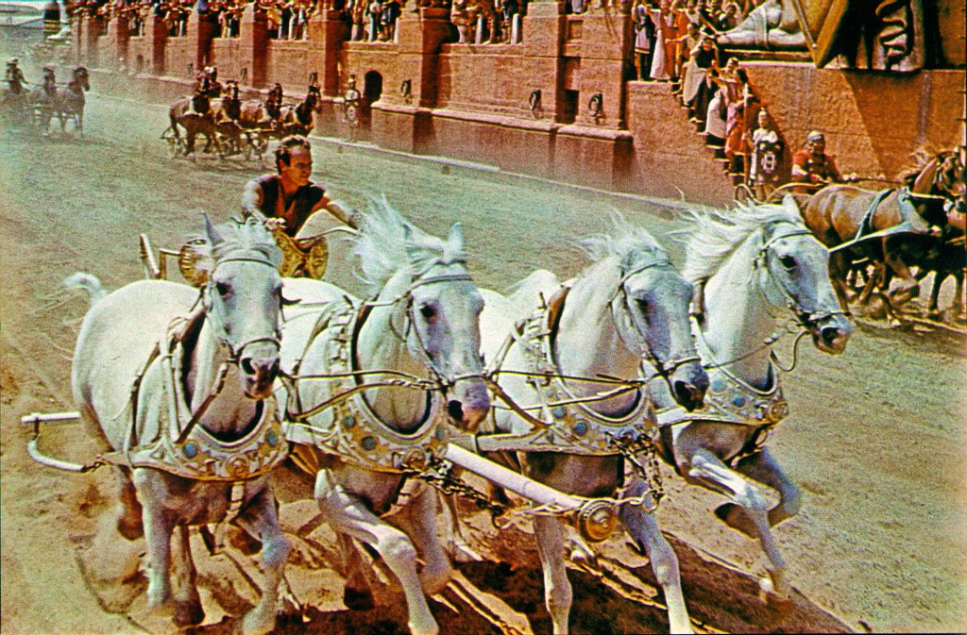
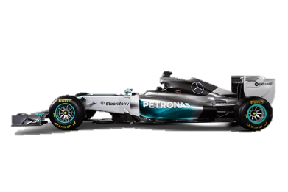
Sucesores de Ben Hur y las quadrigas Romanas
los Modernos Ben Hur
1969
1987
Para ver presentación
VERSIÖN CONDENSADA
Hacer CLICK EN LA PANTALLA
04 Minutos 54 segundos
Para ver presentación
VERSIÖN COMPLETA
Hacer CLICK AQUÍ
21 minutos 55 segundos

Slide 2
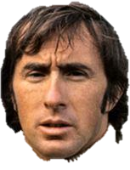

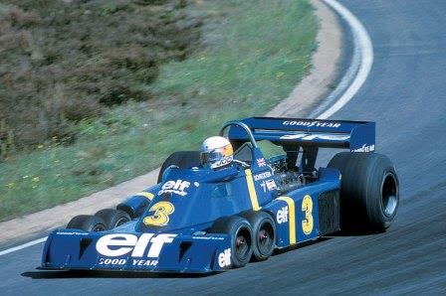


Jackie Steward
Matra
Tyrrell
1973 Tyrrell

Slide 3
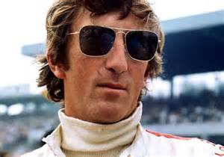
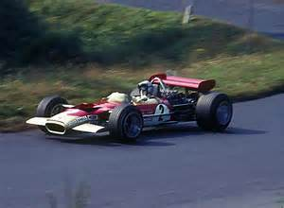

Jochen Rindt
1970 Lotus

Slide 4
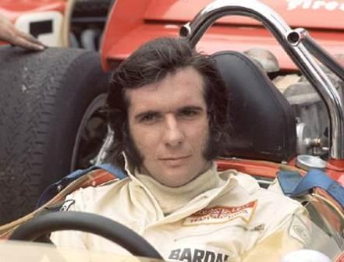
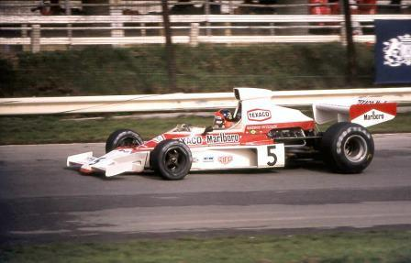
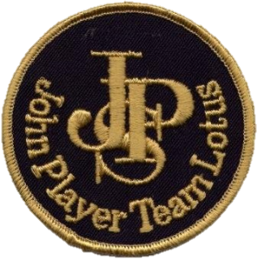

Emerson Fittipaldi
Lotus
1974 Mclaren

Slide 5
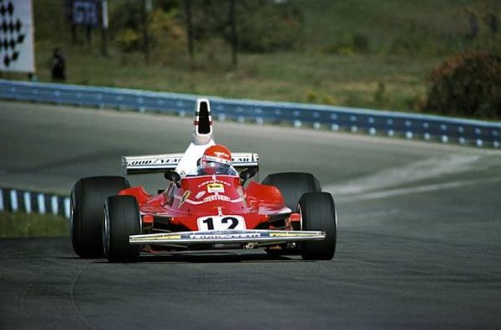
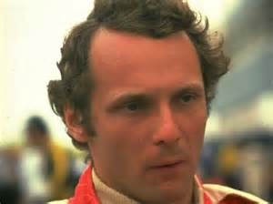
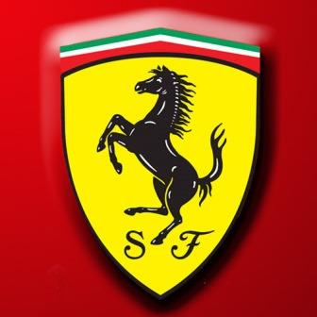
Niki Lauda
Ferrari
Ferrari
1984 Mclaren

Slide 6
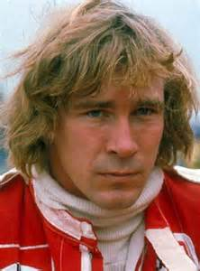
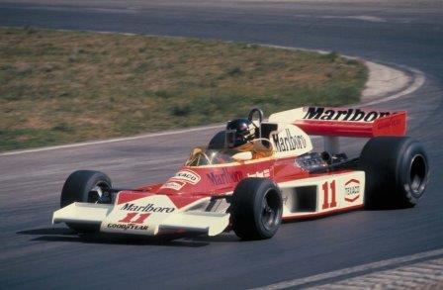
James Hunt
1976 Mclaren

Slide 7
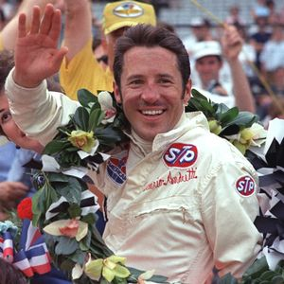
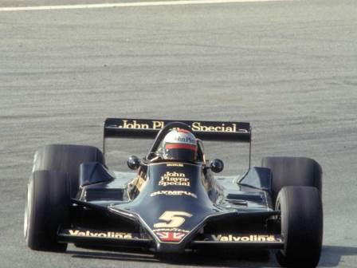
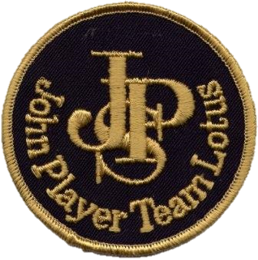
Mario Andretti
1978 Lotus

Slide 8
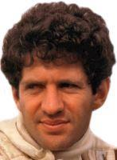
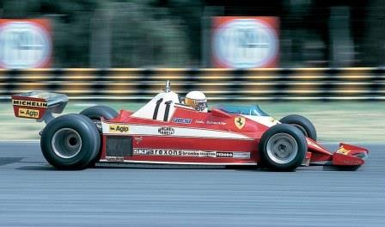
Jody Scheckter
1979 Ferrari

Slide 9
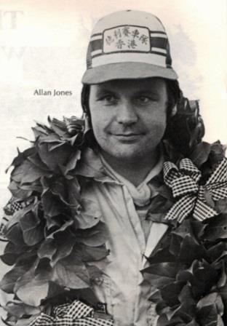
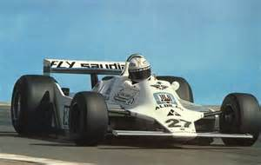

Alan Jones
1980 Williams

Slide 10
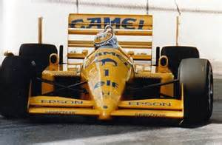
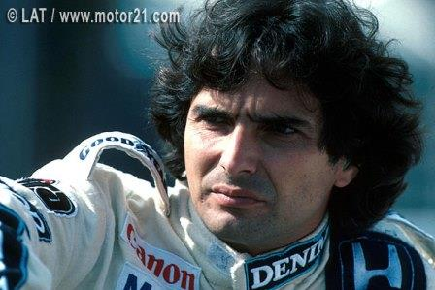


Nelson Piquet
Braham
Braham
1987 Williams

Slide 11
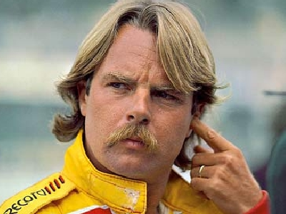
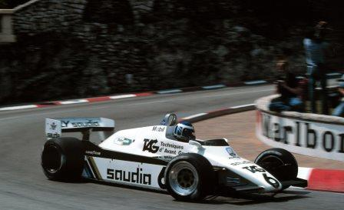
Keke Rosberg
1982 Williams

Slide 12
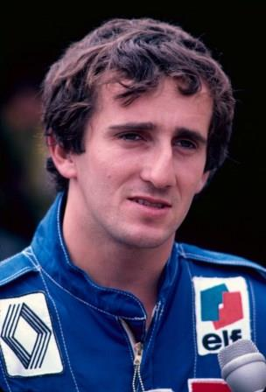
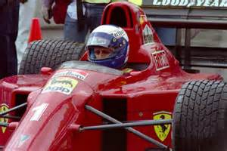
Alain Prost
Mclaren
Mclaren
Mclaren
1993 Williams

Slide 13
Jackie Steward
Matra
Tyrrell
1973 Tyrrell

Slide 14

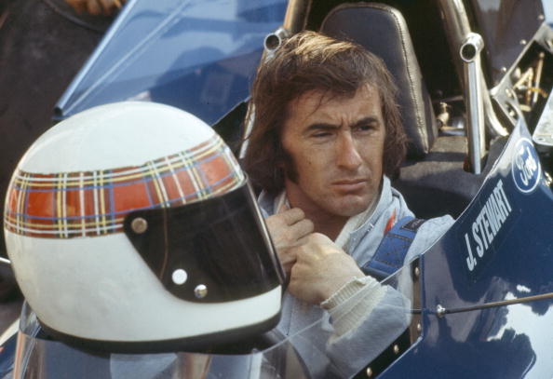
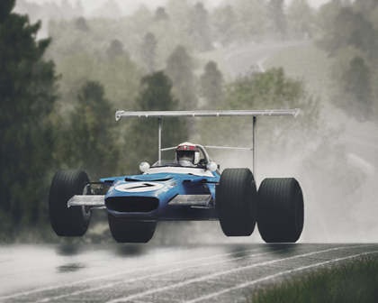
Sir John Young Stewart,
nació en Milton, Escocia, Reino Unido,
El 11 de junio de 1939.
Más conocido como Jackie Stewart,
es un ex piloto
del automovilismo de velocidad Britanico.
Es uno de los nueve pilotos
que obtuvo
tres títulos mundiales de Formula 1,
al resultar campeón en 1969, 1971 y 1973, además de subcampeón en 1968 y 1972,
y tercero en 1965.
En sus 99 carreras
como piloto de las escuderías
BRM, Matra y Tyrrell,
obtuvo 27 victorias, 43 podios
y 17 pole positions.

Slide 15
Jochen Rindt
1970 Lotus

Slide 16

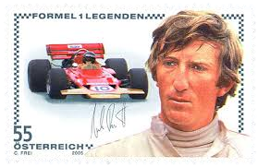
Karl Jochen Rindt Nació en Maguncia, Austria
el 4 de abril de 1942.
† Falleció en Monza el 5 de SEPTIEMBRE DE 1970.
Fue un piloto del automovilismo austríaco que se destacó a fines de la década de 1960.
Ganó el Campeonato Mundial de Formula 1 en 1970, resultó tercero en 1966
y cuarto en 1969, obteniendo en total seis victorias,
trece podios y diez pole positions.
Su coronación como campeón fue póstuma,
pues falleció en las prácticas Del Gran Premio de Italia.

Slide 17
Emerson Fittipaldi
Lotus
1974 Mclaren

Slide 18

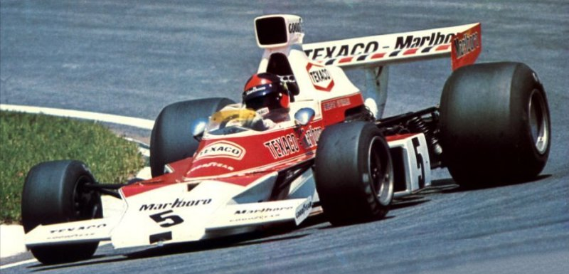
Emerson Fittipaldi
Nació en Sao Paulo, Brasil el 12 de diciembre de 1946,
es un ex piloto y dueño del equipo de automovilismo brasileño.
Conocido con el sobrenombre de Emmo, fue piloto de Formula 1
en la década de 1970, donde logró 14 victorias, 35 podios,
dos campeonatos, en 1972 y 1974, y dos subcampeonatos en 1973 y 1975.
En las décadas de 1980 y 1990, Fittipaldi disputó la serie CART, donde cosechó
22 victorias, 65 podios, el título de 1989
y los subcampeonatos de 1993 y 1994.
Dentro de sus triunfos se destacan
dos en las 500 Millas de Indianápolis.
de 1989 y 1993, a lo que se suma
un segundo puesto en 1988
y un tercero en 1990.
Desde marzo de 2013 es presidente de la Comisión de Pilotos de la FIA.

Slide 19
Niki Lauda
Ferrari
Ferrari
1984 Mclaren

Slide 20
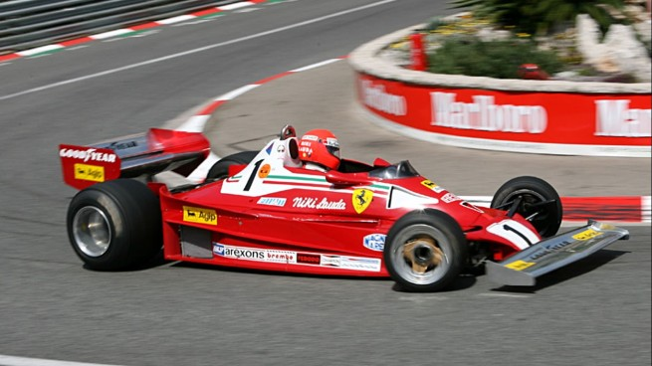
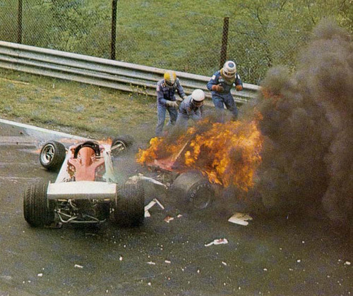

Andreas Nikolaus Lauda,
mejor conocido como Niki Lauda
Nació el 22 de febrero de 1949, en Viena, Austria.
es un ex piloto de Fórmula 1.
Fue Campeón del Mundo
en 1975, 1977 y 1984,
subcampeón en 1976,
y cuarto en 1974 y 1978.
Su primera victoria fue
en el Gran Premio de España de 1974,
y la última en el Gran Premio
de los Paises Bajos.de 1985.
A lo largo de su carrera en la máxima categoría piloteó para las escuderías
March,BRM,Ferrari, Brabham y McLaren,
acumulando 25 victorias y 54 podios.
En 1976, Lauda sufrió un grave accidente en el Gran Premio de Alemania
que le produjo graves quemaduras
que le dejaron marcas de por vida.

Slide 21
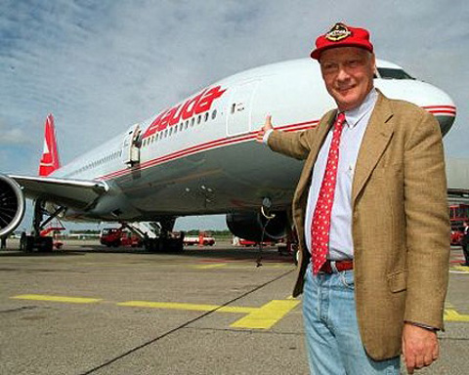
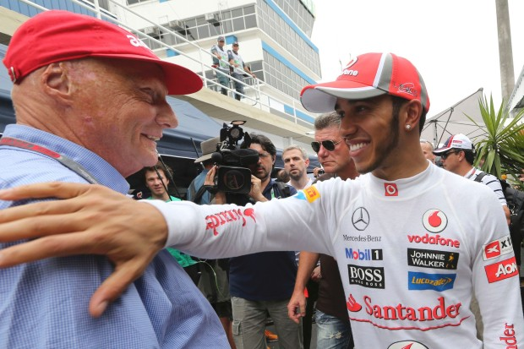
Retirado de las carreras en 1978,
fundó su propia compañía aérea,
<< Lauda Air >> .
Las deudas y una larga querella
con la compañía Austrian Airlines
lo obligaron a volver a la F1 en 1982.
Se retiró definitivamente de la competición en 1985.
Volvió a fundar
una nueva compañía de aviación,
<< Niki >>.
Comenta las carreras de Fórmula 1
para una cadena austro-alemana
de televisión.
Actualmente es asesor del equipo Mercedes Benz de formula 1.

Slide 22
James Hunt
1976 Mclaren

Slide 23

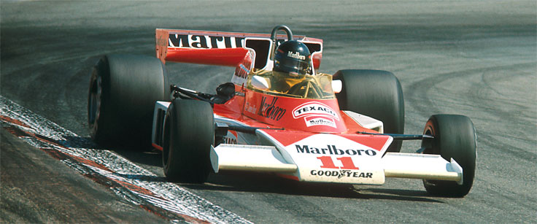
James Simon Wallis Hunt nació el 29 de agosto de 1947
en Belmot, Inglaterra, Reino Unido,
Falleció el 15 de junio de 1993
En Wimbledon, Inglaterra, Reino Unido.
Fue piloto de carreras y comentarista de automovilismo en televisión.
Compitió en Formula 1 durante siete temporadas,
donde resultó campeón del mundo en 1976, cuarto en 1975
y quinto en 1977, además de obtener 10 victorias, 33 podios y 14 pole positions.
En 2013 se estrenó su película biográfica, Rush,
y fue interpretado por el actor australiano Chris Hemsworth.

Slide 24
Mario Andretti
1978 Lotus

Slide 25
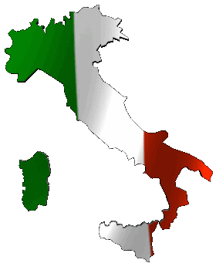

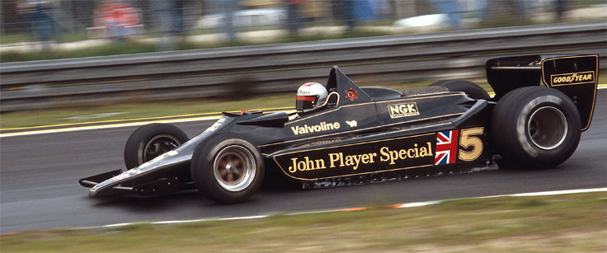
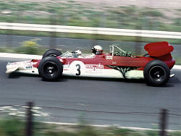
Mario Gabriel Andretti nacido el 28 de febrero de 1940,
En Motovun, (antigua ciudad de Italia).
es un ex-piloto de automovilismo Italo-Estadounidense.
Durante su carrera, se destacó
tanto en monoplazas como en stock cars
y sport prototipos.
Ganó cuatro veces
El Campeonato Nacionl del USAC,
y el campeonato mundial
De Formula 1 del año 1978.
Andretti es la primera y única persona
en ganar las 500 Millas de Indianapolis,
las 500 Millas de Daytona y la formula 1.
Además, ganó una edición
de las 24 horas de Daytona
y tres de las 12 horas de Sebring, además del International Race of Champions.

Slide 26
Jody Scheckter
1979 Ferrari

Slide 27
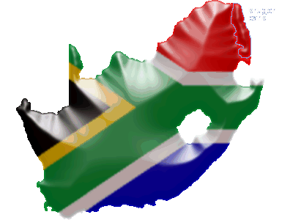
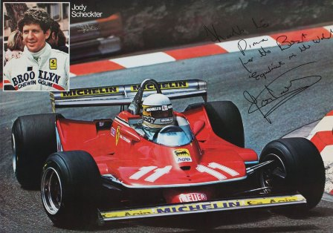
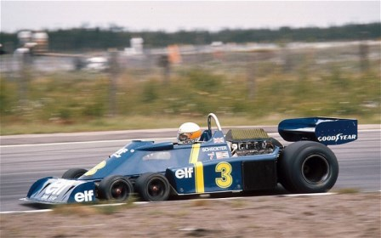
Jody David Scheckter
Nació el 29 de enero de 1950, en East london.
Es un piloto del automovilismo Sudafricano.
Disputó 112 carreras en la Fórmula 1 entre las temporadas 1972 y 1980, destacándose como piloto de Ferrari, Walter Wolí y Tyrrell.
Resultó Campeón en 1979, subcampeón en 1977, y tercero en 1974 y 1976.
El piloto obtuvo 10 victorias y 33 podios en la categoría.

Slide 28
Alan Jones
1980 Williams

Slide 29

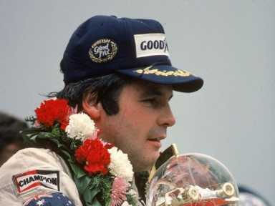
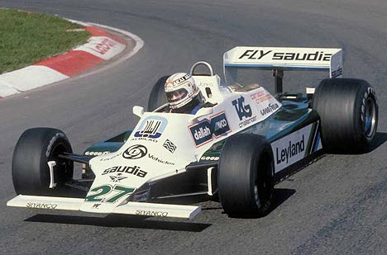
Alan Stanley Jones nacido el 2 de noviembre de 1946
En Melbourne, Australia.
Es piloto del automovilismo de velocidad Australiano.
Tuvo una sólida carrera en la Formula 1
a fines de los años 1970
y principios de los 1980,
logrando 12 victorias y 24 podios.
Se destacó especialmente
con el equipo Williams,
con el que resultó campeón en 1980
y tercero en 1979 y 1981.
Fue el primer piloto en ganar un campeonato de Fórmula 1 para Williams.

Slide 30
Nelson Piquet
Braham
Braham
1987 Williams

Slide 31
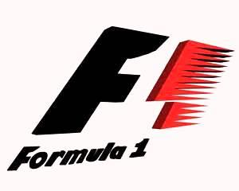
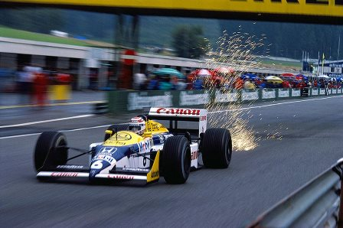
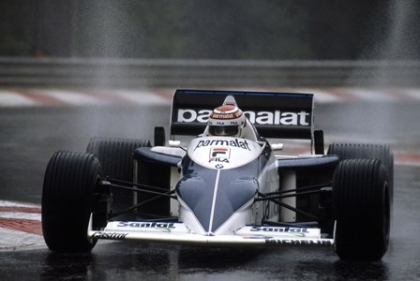
Es uno de los pilotos más exitosos en la historia de la Formula 1, al haber obtenido
tres campeonatos en 1981, 1983 y 1987,
finalizado segundo en 1980
y tercero en 1986 y 1990.
El piloto logró 23 victorias, 60 podios
y 24 pole positions en dicho certamen, habiendo competido para los equipos
Brabham, Williams, Lotus y Benetton.
Entre los negocios que realizó
luego de retirarse como piloto,
fundó el equipo de automovilismo
Piquet Racing, que disputó
La Formula 3000 Internacional en 1992.
Dos autódromos brasileños
llevan el nombre Nelson Piquet: Jacarepaquá (donde ganó dos ediciones del Gran Premio de Brasil) y Brasilia.

Slide 32
Keke Rosberg
1982 Williams

Slide 33
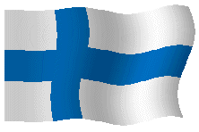
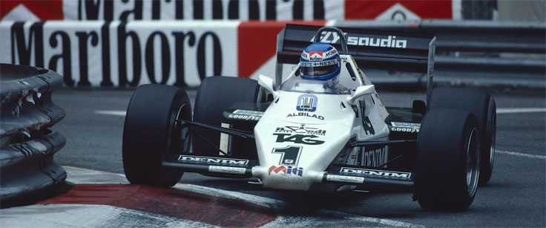
Keijo Erik "Keke" Rosberg
Nació Estocolmo, Suecia el 6 de diciembre de 1948.
Es un popular expiloto de Formula 1 que compitió a principios de los años 1980.
y logró el Campeonato del Mundo en 1982.
Nacionalizado en Finlandia, Fue el segundo piloto Finlandés en correr en la Formula 1.
Eso y su velocidad le valieron el apodo de «finlandés Volador».

Slide 34
Alain Prost
Mclaren
Mclaren
Mclaren
1993 Williams

Slide 35
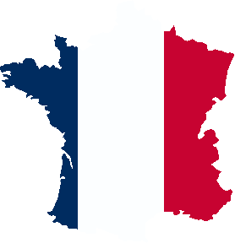


Alain Marie Pascal Prost,
Nació en Saint Chamond, Francia el 24 de febrero de 1955.
Es uno de los pilotos de Formula 1 más exitosos de todos los tiempos.
Compitió en el período de 1980 a 1993, obteniendo 51 victorias, 106 podios,
cuatro campeonatos mundiales
y cuatro subcampeonatos.
Algunas de esas marcas
estuvieron imbatidas
durante varios años
hasta que Michael Schumacher
las batió en la década de 2000.

Slide 36

Es reconocido por sus apodos el Maestro o el Profesor,
debido a su metódica manera de correr.
La rivalidad entre Alain Prost y Ayrton Senna fue posiblemente
la mayor de la historia del automovilismo, entre dos pilotos
que estaban muy por delante de casi cualquier otro en su época
(exceptuando tal vez a Nigel Mansell, Nelson Piquet o Gerhard Berger).
Tal era dicha rivalidad que la definición
del título de pilotos de 1989 y la de 1990
se produjo por una colisión entre ambos.
Años después de la muerte de Senna,
el propio Prost reconoció que sin Senna nada hubiera sido igual,
se retroalimentaban entre los dos
gracias a su rivalidad.
La época de los 80' fue posiblemente
la década de oro de la Fórmula 1.
Prost era un piloto caracterizado
por ser muy minucioso en todo lo que hacía, cuidando al más mínimo detalle
cada parte de su monoplaza,
cada parte de su conducción
y sus posibilidades en el mundial.

Slide 37

Se dice que la conducción de Prost era la típica conducción
que se enseña en las escuelas de pilotos, que rápidamente se olvida.
Cada vez que se le veía en la pista daba impresión de lentitud
por su manejo pulido, sin embargo su técnica
era tremendamente rápida y efectiva.
Se reveló como el mejor estratega
de su época en el aspecto técnico,
en particular durante la etapa de adopción de la telemetria
y la aparición de la suspensión activa.
Adicionalmente, Prost resultó ser el piloto más ganador durante la época en que quizás fue más complicado hacerlo;
no solamente por la talla de los pilotos contra quienes le tocó competir
(Piquet, Lauda, Alboreto, Mansell, Rosberg, Senna, Reutemann, Arnoux)
sino por las características y especificaciones de los automóviles que condujo.
La década de 1980 fue la era del turbocompresor, con una mecánica sofisticada
y difícil de domar por la potencia de los motores, aunada a restricciones de consumo
de combustible, medidas de seguridad aún no muy desarrolladas y un reglamento
y una aerodinámica que favorecían la lucha cuerpo a cuerpo en la pista
y los adelantamientos.

Slide 38


Imágenes :
Internet
Texto :
Wikipedia
Videos :
Youtube
Música:
Himnos nacionales
Interprete:
Diversas Bandas Militares
Edición:
Eaglenest
Duración :
21 minutos
55 segundos
06 de abril de 2015
18:40
Disfruta de un excelente día
emiliomaguilar@hotmail.com

Slide 39







1:04
¿Te ha gustado?
Puedes ver más entrando
Aquí
Además puedes recibir powerpoints en tu correo electrónico suscribiéndote aquí:

